Slide 1
Можно ли сэкономить, если перенести все функции безопасности в
«облако»?
InfoSecurity Russia'2015| Крокус Экспо|25.09.2015

Slide 2
Облачное, светлое, настоящее
1
Выгодно.
2
Эффективно.
3
Просто.

Slide 3
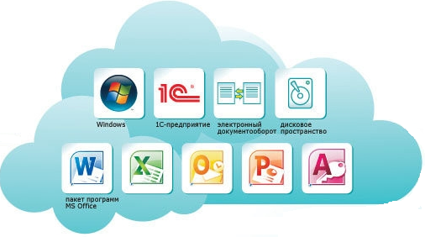
Что нам дают облака?
IaaS…PaaS…SaaS
дом
дорога
работа

Slide 4
Облачные мнения
Поверь - удобно
Не убедил

Slide 5
Рассмотрим направление
SecaaS
<безопасность как сервис>

Slide 6
Security as a Service (SecaaS)
!
Позволяет облегчить и ускорить в Компании процессы построения и обеспечения безопасности информации

Slide 7
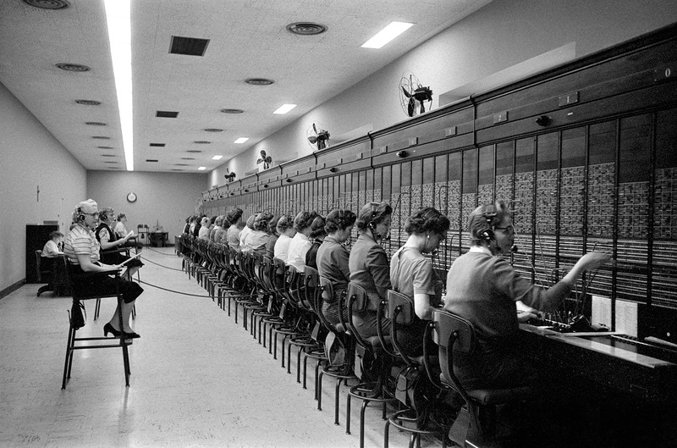
Оператор услуги
управляет и контролирует

Slide 8
Что предлагает оператор услуги
управление учетными записями
предотвращение утечек данных
Web/Mail безопасность
оценка соответствия
управление событиями ИБ
шифрование
резервное копирование и восстановление
АНТИВИРУСНАЯ ЗАЩИТА
защита мобильных устройств
сетевая безопасность
управление безопасностью
РЕАГИРОВАНИЕ НА ИНЦИДЕНТЫ ИБ

Slide 9
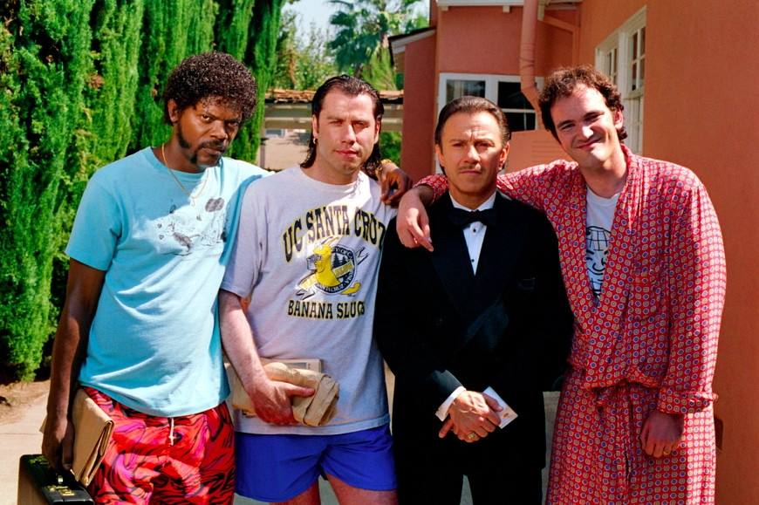
Вопрос доверия
могу ли я доверять оператору услуги?

Slide 10
Основные вопросы к SecaaS
!
Возможна ли конфиденциальность?
Есть ли гарантия ответственности.
Сколько это стоит и в чем выгода?

Slide 11
Основная проблема
{
{
Стоит ли доверять услуге безопасность как сервис, когда и почему?

Slide 12
SecaaS – когда и как переходить в облако
7 шагов

Slide 13
Шаг 1 – оцени свою выгоду
Финансовая выгода.
Акцент на ключевых компетенциях.
Передовые технологии без дополнительной стоимости.
Масштабирование.
Оперативное управление и реагирование.
Быстрое восстановление.
Простота в управлении.

Slide 14
Шаг 2 – оцени риски
Стратегические.
Операционные.
Юридические.

Slide 15
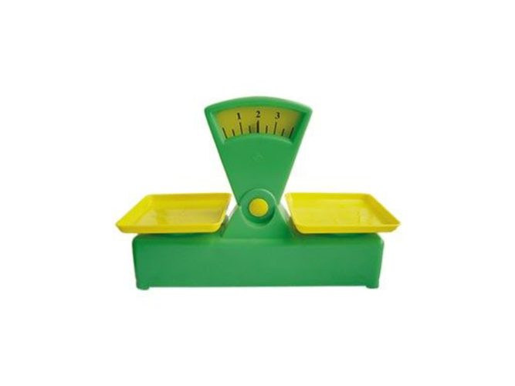
Шаг 3 – прими решение
шаг 1
шаг 2

Slide 16
Шаг 4 – выбери провайдера услуги
Проработай вопросы:
Юридические.
Финансовые.
Технические.
Физические.

Slide 17
Шаг 5 – передай функции безопасности
!
Не спеши и действуй последовательно.

Slide 18
Шаг 6 – получи услугу
Анализ.
Оценка.
Управление.

Slide 19
Шаг 7 – проводи оценку соответствия
Периодический аудит услуги.
Актуализация угроз.
Периодически возвращайся к шагам 1 и 2.

Slide 20
Для кого эта услуга
Малый бизнес.
Средний бизнес.
Крупный бизнес?
Государство?

Slide 21
Заключение. SecaaS
Позволяет экономить и влечет за собой определенную выгоду.
Заставляет бизнес быть более гибким.
Сложно применима в РФ.
Может быть полезна малому и среднему бизнесу.

Slide 22
www.elvis.ru

